Slide 1
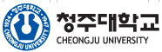
SU2 보고서 (2주차)
서 보 근
전산유체 해석 실습
청주대학교 항공기계공학과
지도교수: 임동균 교수님
Due: Sep. 25, 2025

Slide 2


목차
1. SU2 설치
SU2 다운로드
환경변수
2. 해석 실행
변수 설정
SU2 실행
Paraview 설정
해석 격자 조건(예시)
Fig. 1 SU2 logo
3. 해석 결과
1. 해석 결과(Pressure)
2. 해석 결과(Mach)
3. 해석 결과($C_{p}$)
Fig. 2 Paraview logo

Slide 3
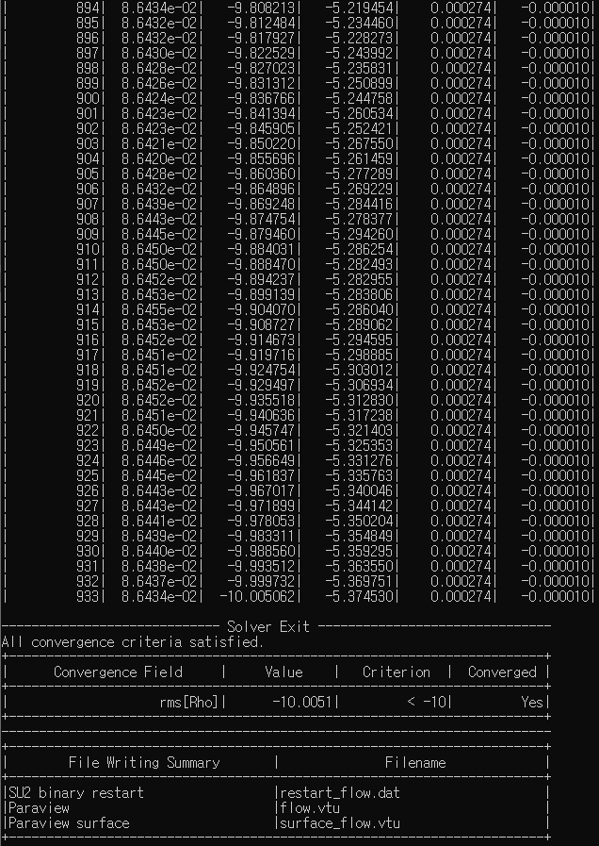
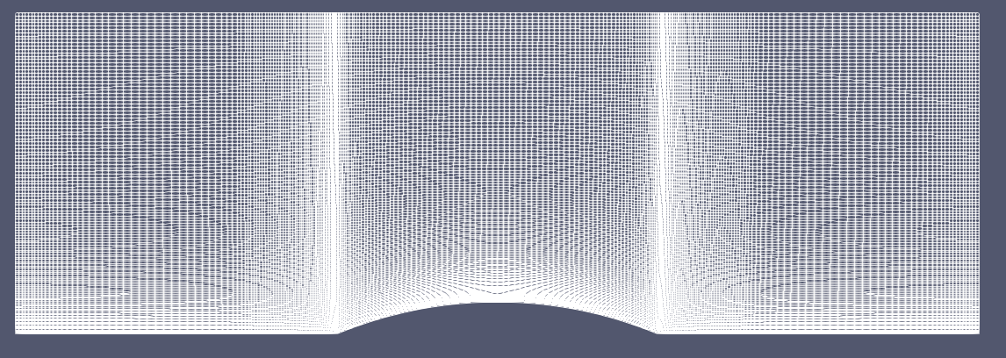
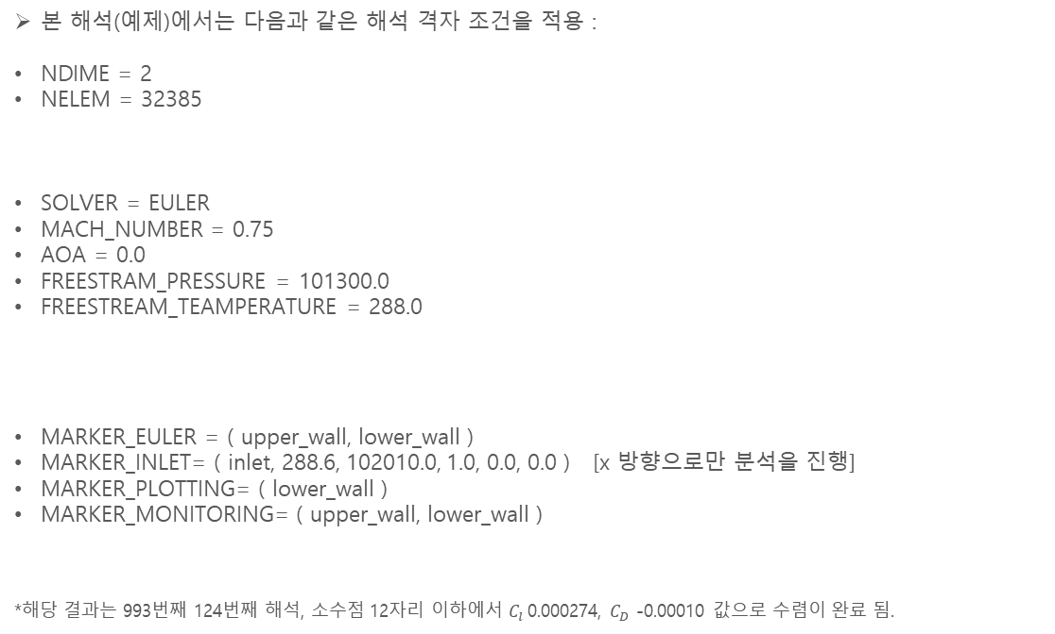
1. 2D_Bump 해석 격자 조건
해석 격자 조건
본 해석(예제)에서는 다음과 같은 해석 격자 조건을 적용 :
NDIME = 2
NELEM = 32385
SOLVER = EULER
MACH_NUMBER = 0.75
AOA = 0.0
FREESTRAM_PRESSURE = 101300.0
FREESTREAM_TEAMPERATURE = 288.0
MARKER_EULER = ( upper_wall, lower_wall )
MARKER_INLET= ( inlet, 288.6, 102010.0, 1.0, 0.0, 0.0 ) [x 방향으로만 분석을 진행]
MARKER_PLOTTING= ( lower_wall )
MARKER_MONITORING= ( upper_wall, lower_wall )
*해당 결과는 993번째 124번째 해석, 소수점 12자리 이하에서 $C_{l}$0.000274, $C_{D}$ -0.00010 값으로 수렴이 완료 됨.
해석 차원: 2차원
격자(Cell) 수: 32385 (개)
참조 공식(Equation) = Euler (오일러)
속도 = 마하 0.75 (마크넘버 0.75)
받음각 = 0.0 (도)
Freestream 압력 = 101300.0
Freestream 온도 = 288.0 (k)
Fig. 1 해석 결과
Fig. 2 해석 격자 (전체)

Slide 4
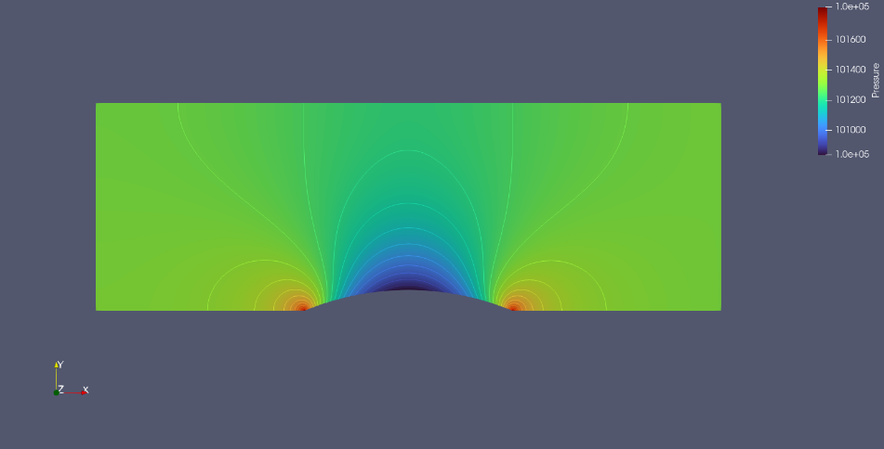
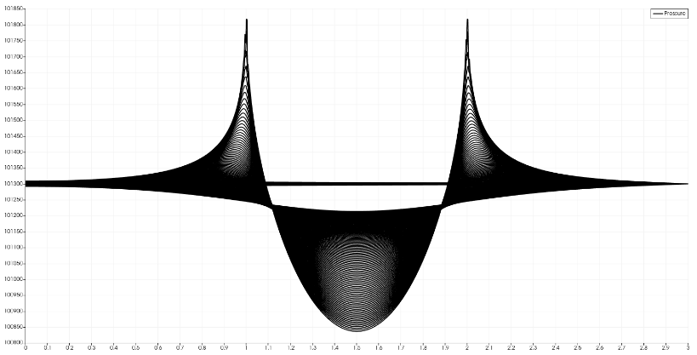

1. 2D_Bump 해석 결과
SU2 해석 결과 (Pressure)
본 해석은 NACA0012 Airfoil 을 대상으로 압축성 Euler 해석을 수행한 결과이다.
Fig. 10 (Pressure 분포도) 와, Fig.11 (Pressure Polt) 을 통해 압력장의 공간적, 정량적 특성을 확인하였다.
앞전(Leading Edge) 효과
유동이 에어포일 앞전(x/c= 0 - 0.2)과 만나면서 곡률에 의해 크게 휘어지고 가속된다.
이때, 상부 표면에서는 속도가 급격히 증가하고 압력이 급격히 감소하여 강한 저압 피크가 형성된다.
이는 베르누이 효과 (속도의 증가에 따른 압력의 감소)로 설명되며, 압축성 조건에서는 등 엔트로피 관계 (eq. 1)
에 의해 국소 마하수 상승이 압력 강하로 이어진다.
2. 뒷전(Trailing Edge)
압력이 대기압으로 회복되지만, 상·하부 압력이 완전히 대칭적으로 수렴하지 않는다.
이 불균형은 압력항력(pressure drag) 및 조파항력(wave drage)에 기여한다.
3. 상부 표면(Upper Surface)
앞전 이후 유동이 계속 가속되며 넓은 저압대가 형성된다.
중·후반부(x/c = 0.5-0.6)근처에서 압력 불연속이 발생하며, 이는 국소 초음속 영역이 충격파를 거치면서
아음속으로 전환되는 현상으로 해석된다.
충격파는 압력 불연속과 항력증가(조파항력)의 원인이 된다.
4. 하부 표면(Lower Surface)
압력 변화가 상대적으로 완만하며, 상부보다 높은 압력이 유지된다.
이로 인해 상·하부 압력차가 누적되어 양력이 발생한다.
5. 정리
앞전 효과: 앞전 곡률로 인해 유동이 가속되며 상부 표면에 강한 저압 피크 발생
뒷전: 불완전한 압력 회복 – 항력 성분 형성
항부 표면: 저압대 형성, 중반부 충격파로 압력 급변 – 조파항력 발생
하부 표면: 상대적으로 고압 유지 – 양력 발생에 기여
$$\frac{P_{0}}{p}={\left(1+\frac{γ−1}{2}\right)}^{\frac{γ}{γ−1}}$$
Equation.1 압축성 등엔트로피 유동 방정식
Fig. 3 Pressure 분포도
Fig. 4 Pressure Polt data

Slide 5
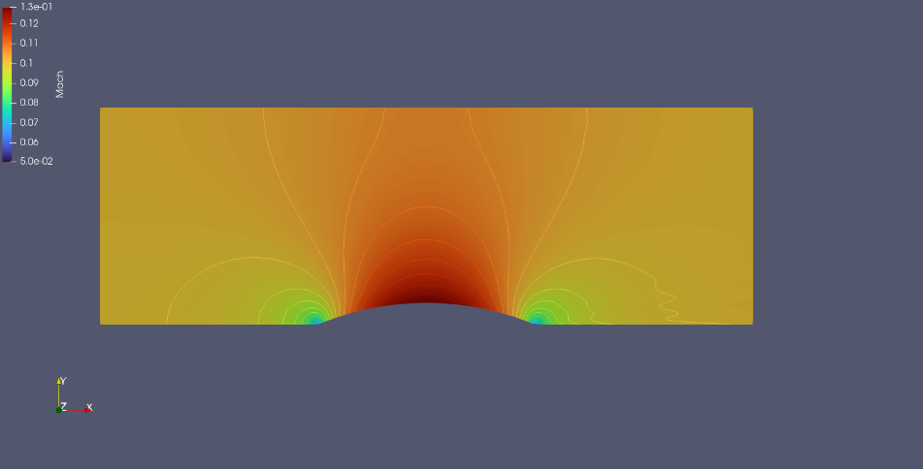
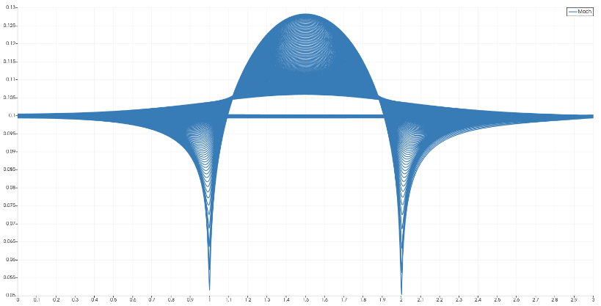
1. 2D_Bump 해석 결과
SU2 해석 결과 (Mach)
본 해석은 NACA0012 Airfoil 을 대상으로 압축성 Euler 해석을 수행한 결과이다.
Fig. 12 (Mach 분포도) 와, Fig.13 (Mach Polt) 을 통해 속도장의 공간적, 정량적 특성을 확인하였다.
앞전(Leading Edge) 효과
유동이 앞전 (x/c= 0 - 0.2) 과 만나면서 곡률로 인해 상부 유동이 크게 가속된다.
Fig. 12의 상부 표면 전방에서 국소 마하수는 빠르게 증가하며, Fig. 13 에서도 x/c = 0 – 0.1 부근에서
상부 곡선이 급격히 상승하는 것을 확인할 수 있다.
2. 뒷전(Trailing Edge)
하부 표면에서는 국소 마하수가 약 마하 0.8 수준으로 유지되며, 큰 변화 없이 완만하게 분포한다.
이는 하부 표면이 상대적으로 안정된 아음속 유동 영역임을 의미한다.
3. 상부 표면(Upper Surface)
국소 마하수는 약 마하 1.4 까지 상승하여 초음속 영역이 형성된다.
이후 x/c = 0.5 에서 급격히 감소하는 불연속이 나타나는데, 이는 충격파(Shock wave)가 발생했음을 의미한다.
충격파 통과 이후 유동은 아음속으로 전환되며, 이 과정에서 압력 급상승과 조파항력이 발생한다.
4. 하부 표면(Lower Surface)
하부 표면에서는 국소 마하수가 약 마하 0.8 수준으로 유지되며, 큰 변화 없이 완만하게 분포한다.
이는 하부 표면이 상대적으로 안정된 아음속 유동 영역임을 의미한다.
5. 정리
Fig. 12 (Mach 분포도): 상부 표면에서 국소 초음속 영역과 충격파 발생 확인 하였다.
Fig. 13 (Mach Plot): 앞전 가속 – 초음속 구간 – 충격파 통과 후 아음속 전환의 흐름이 뚜렷이 나타났다.
상부 초음속 구간과 충격파는 Transonic 영역에서 나타나는 전형적인 현상이며, 압력 분포 결과와 일관성을 가진다.
Fig. 5 Mach 분포도
Fig. 6 Mach Polt data

Slide 6
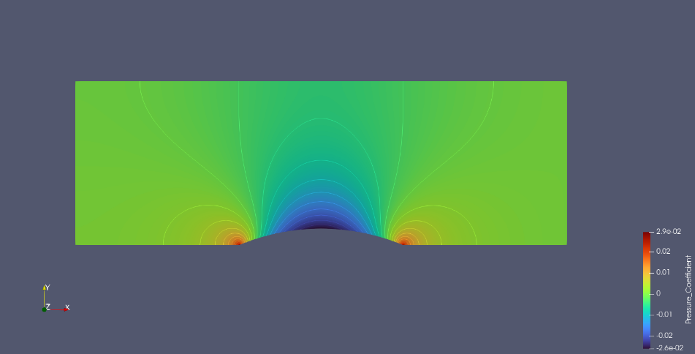
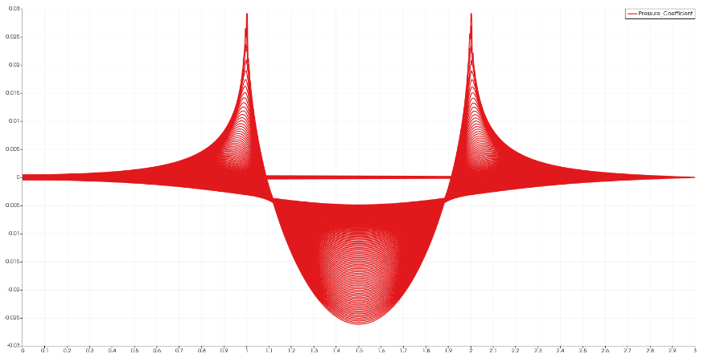

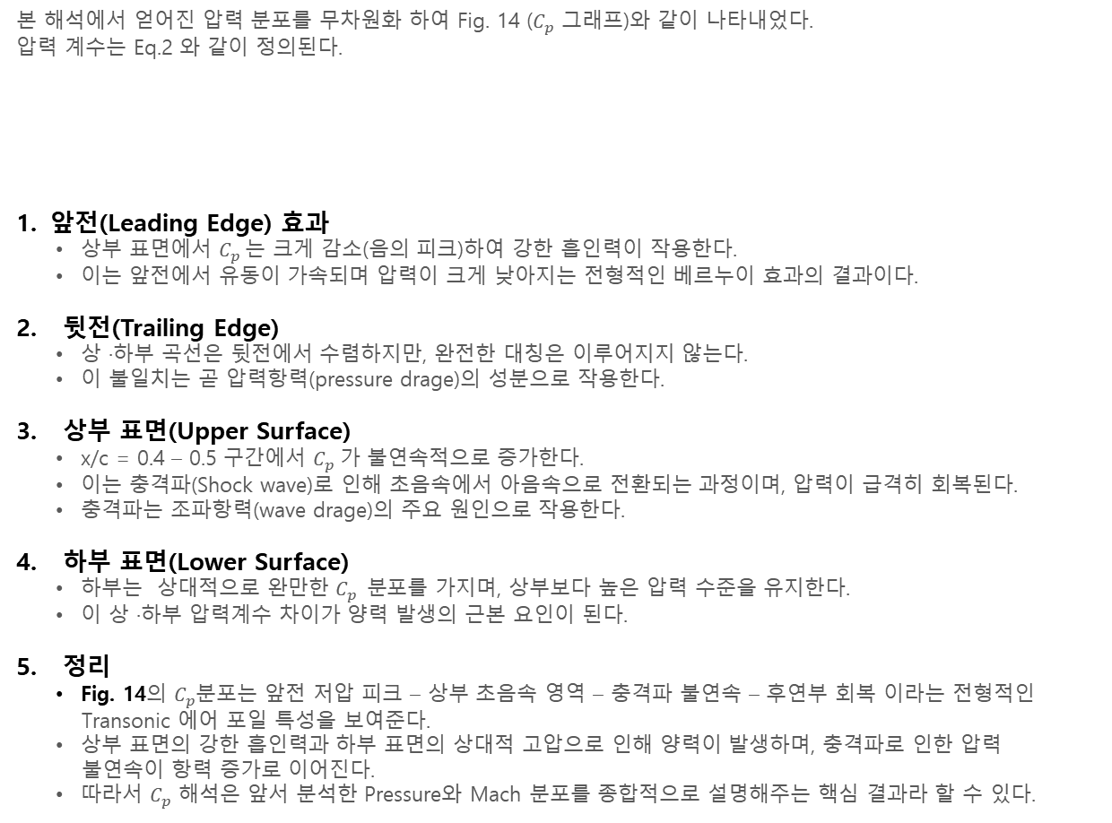
1. 2D_Bump 해석 결과
SU2 해석 결과 ($C_{p}$)
본 해석에서 얻어진 압력 분포를 무차원화 하여 Fig. 14 ($C_{p}$ 그래프)와 같이 나타내었다.
압력 계수는 Eq.2 와 같이 정의된다.
앞전(Leading Edge) 효과
상부 표면에서 $C_{p}$는 크게 감소(음의 피크)하여 강한 흡인력이 작용한다.
이는 앞전에서 유동이 가속되며 압력이 크게 낮아지는 전형적인 베르누이 효과의 결과이다.
2. 뒷전(Trailing Edge)
상 ·하부 곡선은 뒷전에서 수렴하지만, 완전한 대칭은 이루어지지 않는다.
이 불일치는 곧 압력항력(pressure drage)의 성분으로 작용한다.
3. 상부 표면(Upper Surface)
x/c = 0.4 – 0.5 구간에서 $C_{p} 가$ 불연속적으로 증가한다.
이는 충격파(Shock wave)로 인해 초음속에서 아음속으로 전환되는 과정이며, 압력이 급격히 회복된다.
충격파는 조파항력(wave drage)의 주요 원인으로 작용한다.
4. 하부 표면(Lower Surface)
하부는 상대적으로 완만한 $C_{p} 분$포를 가지며, 상부보다 높은 압력 수준을 유지한다.
이 상 ·하부 압력계수 차이가 양력 발생의 근본 요인이 된다.
5. 정리
Fig. 14의 $C_{p}분$포는 앞전 저압 피크 – 상부 초음속 영역 – 충격파 불연속 – 후연부 회복 이라는 전형적인
Transonic 에어 포일 특성을 보여준다.
상부 표면의 강한 흡인력과 하부 표면의 상대적 고압으로 인해 양력이 발생하며, 충격파로 인한 압력
불연속이 항력 증가로 이어진다.
따라서 $C_{p}$ 해석은 앞서 분석한 Pressure와 Mach 분포를 종합적으로 설명해주는 핵심 결과라 할 수 있다.
$$C_{p}=\frac{p−p_{∞}}{\frac{1}{2}ρ_{∞}V_{∞}^{2}}$$
Equation.2 압력계수 공식
Fig. 7 Cp 분포도
Fig. 8 Cp Plot data

Slide 7
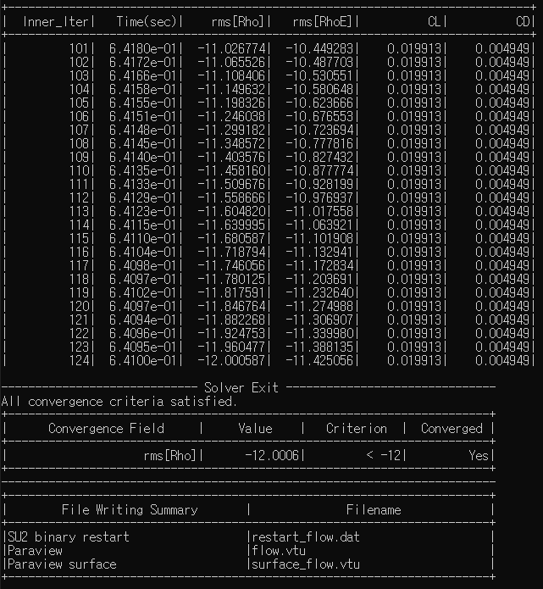
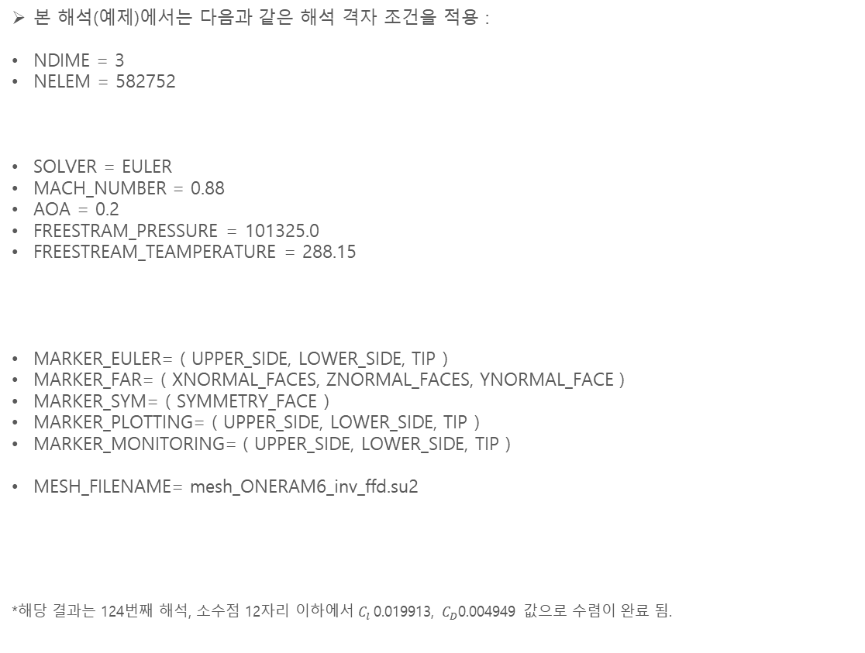
2. 3D_oneraM6 해석 격자 조건
해석 격자 조건
본 해석(예제)에서는 다음과 같은 해석 격자 조건을 적용 :
NDIME = 3
NELEM = 582752
SOLVER = EULER
MACH_NUMBER = 0.88
AOA = 0.2
FREESTRAM_PRESSURE = 101325.0
FREESTREAM_TEAMPERATURE = 288.15
MARKER_EULER= ( UPPER_SIDE, LOWER_SIDE, TIP )
MARKER_FAR= ( XNORMAL_FACES, ZNORMAL_FACES, YNORMAL_FACE )
MARKER_SYM= ( SYMMETRY_FACE )
MARKER_PLOTTING= ( UPPER_SIDE, LOWER_SIDE, TIP )
MARKER_MONITORING= ( UPPER_SIDE, LOWER_SIDE, TIP )
MESH_FILENAME= mesh_ONERAM6_inv_ffd.su2
*해당 결과는 124번째 해석, 소수점 12자리 이하에서 $C_{l}$0.019913, $C_{D}$0.004949 값으로 수렴이 완료 됨.
해석 차원: 3차원
격자(Cell) 수: 582752 (개)
참조 공식(Equation) = Euler (오일러)
속도 = 마하 0.88 (마크넘버 0.88)
받음각 = 0.2 (도)
Freestream 압력 = 101325.0
Freestream 온도 = 288.15 (k)
Fig. 1 해석 결과

Slide 8
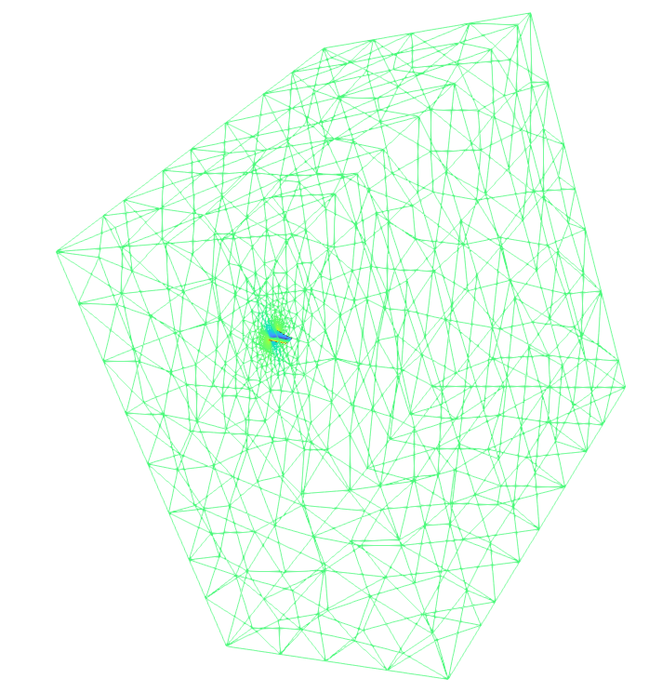
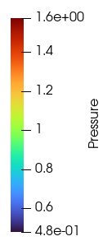
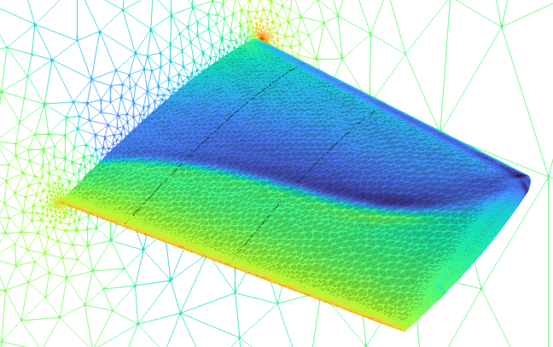
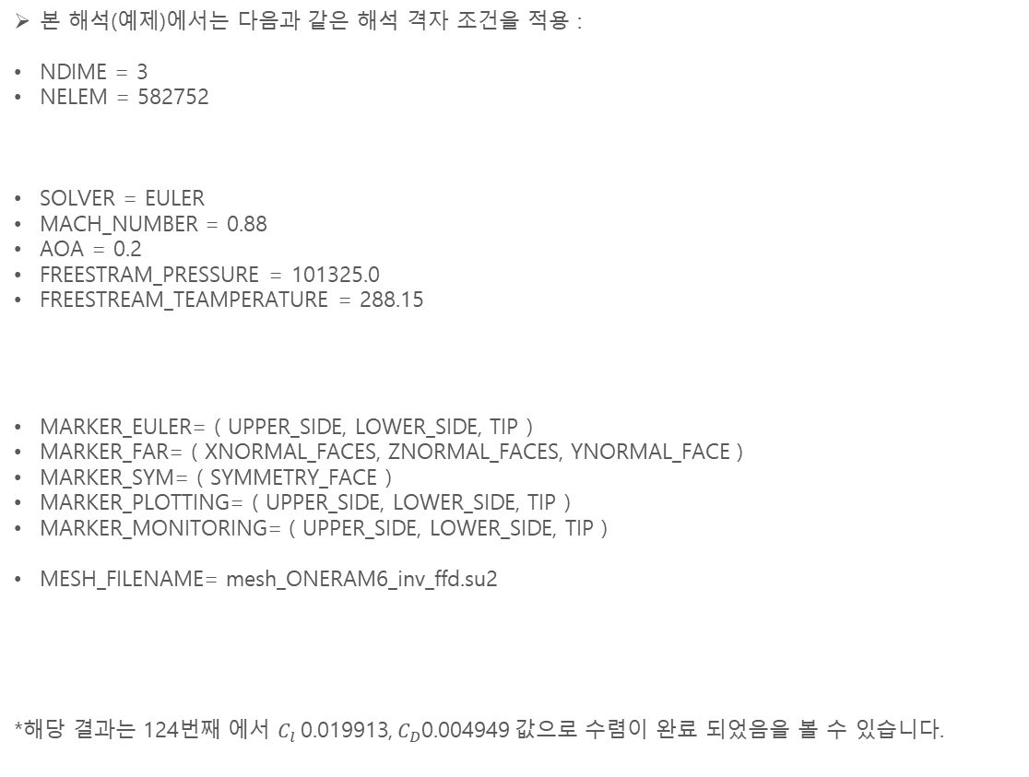
2. 3D_oneraM6 해석 격자 조건
해석 격자 조건
본 해석(예제)에서는 다음과 같은 해석 격자 조건을 적용 :
NDIME = 3
NELEM = 582752
SOLVER = EULER
MACH_NUMBER = 0.88
AOA = 0.2
FREESTRAM_PRESSURE = 101325.0
FREESTREAM_TEAMPERATURE = 288.15
MARKER_EULER= ( UPPER_SIDE, LOWER_SIDE, TIP )
MARKER_FAR= ( XNORMAL_FACES, ZNORMAL_FACES, YNORMAL_FACE )
MARKER_SYM= ( SYMMETRY_FACE )
MARKER_PLOTTING= ( UPPER_SIDE, LOWER_SIDE, TIP )
MARKER_MONITORING= ( UPPER_SIDE, LOWER_SIDE, TIP )
MESH_FILENAME= mesh_ONERAM6_inv_ffd.su2
*해당 결과는 124번째 에서 $C_{l}$0.019913, $C_{D}$0.004949 값으로 수렴이 완료 되었음을 볼 수 있습니다.
해석 차원: 3차원
격자(Cell) 수: 582752 (개)
참조 공식(Equation) = Euler (오일러)
속도 = 마하 0.88 (마크넘버 0.88)
받음각 = 0.2 (도)
Freestream 압력 = 101325.0
Freestream 온도 = 288.15 (k)
Fig. 2 해석 격자 (전체)
Fig. 2 해석 격자 (전체)

Slide 9
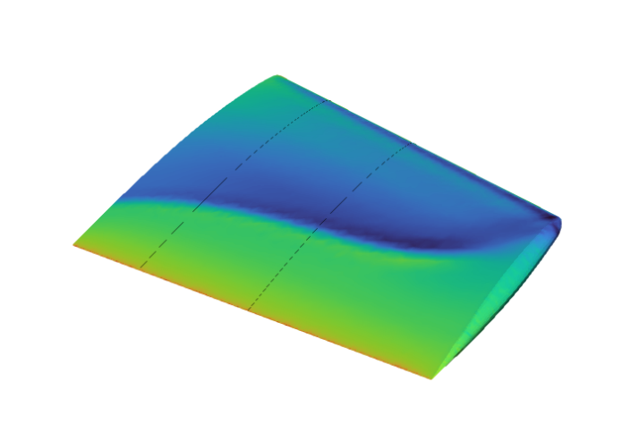
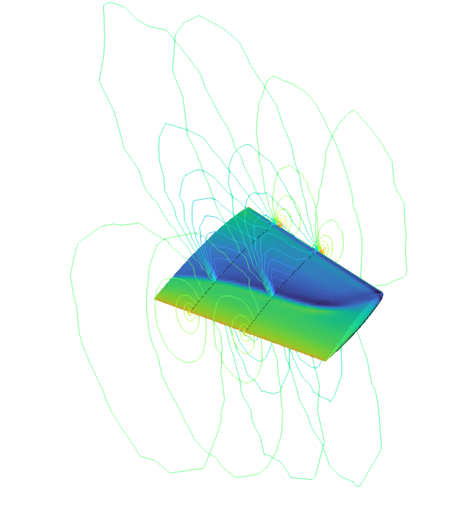
2. 3D_oneraM6 해석 결과
SU2 해석 결과 (Pressure)
본 해석은 NACA0012 Airfoil 을 대상으로 압축성 Euler 해석을 수행한 결과이다.
Fig. 10 (Pressure 분포도) 와, Fig.11 (Pressure Polt) 을 통해 압력장의 공간적, 정량적 특성을 확인하였다.
앞전(Leading Edge) 효과
유동이 에어포일 앞전(x/c= 0 - 0.2)과 만나면서 곡률에 의해 크게 휘어지고 가속된다.
이때, 상부 표면에서는 속도가 급격히 증가하고 압력이 급격히 감소하여 강한 저압 피크가 형성된다.
이는 베르누이 효과 (속도의 증가에 따른 압력의 감소)로 설명되며, 압축성 조건에서는 등 엔트로피 관계 (eq. 1)
에 의해 국소 마하수 상승이 압력 강하로 이어진다.
2. 뒷전(Trailing Edge)
압력이 대기압으로 회복되지만, 상·하부 압력이 완전히 대칭적으로 수렴하지 않는다.
이 불균형은 압력항력(pressure drag) 및 조파항력(wave drage)에 기여한다.
3. 상부 표면(Upper Surface)
앞전 이후 유동이 계속 가속되며 넓은 저압대가 형성된다.
중·후반부(x/c = 0.5-0.6)근처에서 압력 불연속이 발생하며, 이는 국소 초음속 영역이 충격파를 거치면서
아음속으로 전환되는 현상으로 해석된다.
충격파는 압력 불연속과 항력증가(조파항력)의 원인이 된다.
4. 하부 표면(Lower Surface)
압력 변화가 상대적으로 완만하며, 상부보다 높은 압력이 유지된다.
이로 인해 상·하부 압력차가 누적되어 양력이 발생한다.
5. 정리
앞전 효과: 앞전 곡률로 인해 유동이 가속되며 상부 표면에 강한 저압 피크 발생
뒷전: 불완전한 압력 회복 – 항력 성분 형성
항부 표면: 저압대 형성, 중반부 충격파로 압력 급변 – 조파항력 발생
하부 표면: 상대적으로 고압 유지 – 양력 발생에 기여
$$\frac{P_{0}}{p}={\left(1+\frac{γ−1}{2}\right)}^{\frac{γ}{γ−1}}$$
Fig. 3 Top view
Equation.1 압축성 등엔트로피 유동 방정식
Fig. 3 Pressure 분포도

Slide 10
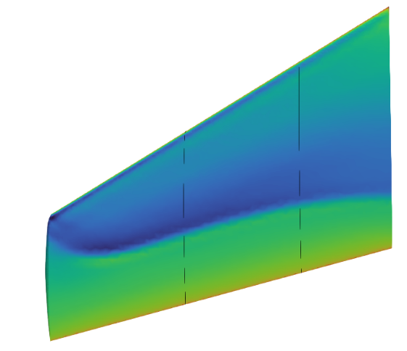
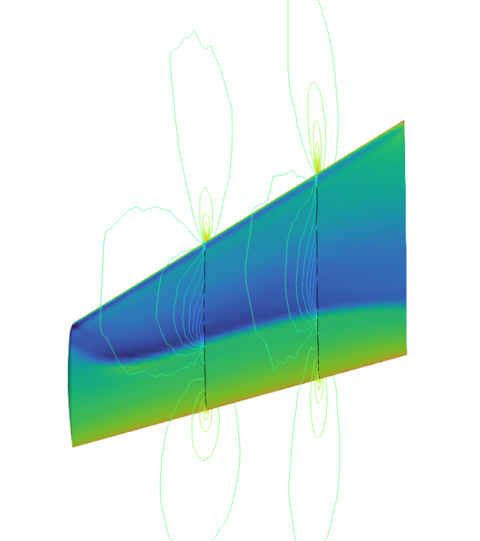
2. 3D_oneraM6 해석 결과
SU2 해석 결과 (Pressure)
본 해석은 NACA0012 Airfoil 을 대상으로 압축성 Euler 해석을 수행한 결과이다.
Fig. 10 (Pressure 분포도) 와, Fig.11 (Pressure Polt) 을 통해 압력장의 공간적, 정량적 특성을 확인하였다.
앞전(Leading Edge) 효과
유동이 에어포일 앞전(x/c= 0 - 0.2)과 만나면서 곡률에 의해 크게 휘어지고 가속된다.
이때, 상부 표면에서는 속도가 급격히 증가하고 압력이 급격히 감소하여 강한 저압 피크가 형성된다.
이는 베르누이 효과 (속도의 증가에 따른 압력의 감소)로 설명되며, 압축성 조건에서는 등 엔트로피 관계 (eq. 1)
에 의해 국소 마하수 상승이 압력 강하로 이어진다.
2. 뒷전(Trailing Edge)
압력이 대기압으로 회복되지만, 상·하부 압력이 완전히 대칭적으로 수렴하지 않는다.
이 불균형은 압력항력(pressure drag) 및 조파항력(wave drage)에 기여한다.
3. 상부 표면(Upper Surface)
앞전 이후 유동이 계속 가속되며 넓은 저압대가 형성된다.
중·후반부(x/c = 0.5-0.6)근처에서 압력 불연속이 발생하며, 이는 국소 초음속 영역이 충격파를 거치면서
아음속으로 전환되는 현상으로 해석된다.
충격파는 압력 불연속과 항력증가(조파항력)의 원인이 된다.
4. 하부 표면(Lower Surface)
압력 변화가 상대적으로 완만하며, 상부보다 높은 압력이 유지된다.
이로 인해 상·하부 압력차가 누적되어 양력이 발생한다.
5. 정리
앞전 효과: 앞전 곡률로 인해 유동이 가속되며 상부 표면에 강한 저압 피크 발생
뒷전: 불완전한 압력 회복 – 항력 성분 형성
항부 표면: 저압대 형성, 중반부 충격파로 압력 급변 – 조파항력 발생
하부 표면: 상대적으로 고압 유지 – 양력 발생에 기여
$$\frac{P_{0}}{p}={\left(1+\frac{γ−1}{2}\right)}^{\frac{γ}{γ−1}}$$
Fig. 3 Bottom view
Equation.1 압축성 등엔트로피 유동 방정식
Fig. 3 Pressure 분포도

Slide 11
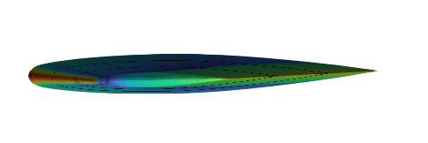
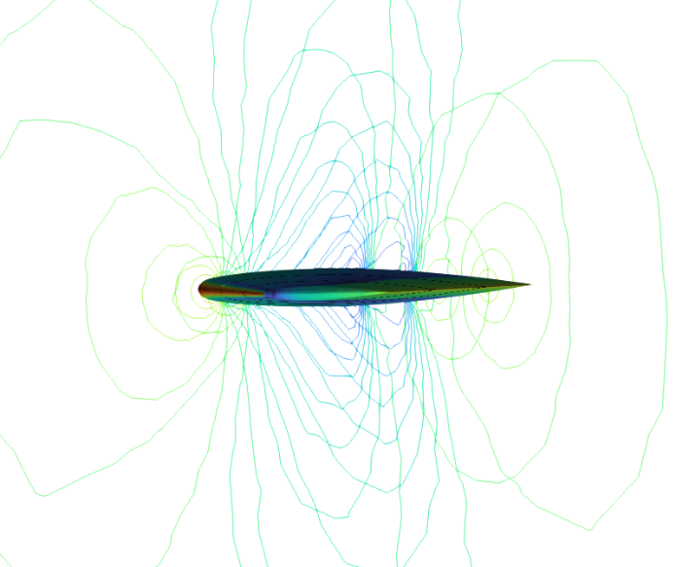
2. 3D_oneraM6 해석 결과
SU2 해석 결과 (Pressure)
본 해석은 NACA0012 Airfoil 을 대상으로 압축성 Euler 해석을 수행한 결과이다.
Fig. 10 (Pressure 분포도) 와, Fig.11 (Pressure Polt) 을 통해 압력장의 공간적, 정량적 특성을 확인하였다.
앞전(Leading Edge) 효과
유동이 에어포일 앞전(x/c= 0 - 0.2)과 만나면서 곡률에 의해 크게 휘어지고 가속된다.
이때, 상부 표면에서는 속도가 급격히 증가하고 압력이 급격히 감소하여 강한 저압 피크가 형성된다.
이는 베르누이 효과 (속도의 증가에 따른 압력의 감소)로 설명되며, 압축성 조건에서는 등 엔트로피 관계 (eq. 1)
에 의해 국소 마하수 상승이 압력 강하로 이어진다.
2. 뒷전(Trailing Edge)
압력이 대기압으로 회복되지만, 상·하부 압력이 완전히 대칭적으로 수렴하지 않는다.
이 불균형은 압력항력(pressure drag) 및 조파항력(wave drage)에 기여한다.
3. 상부 표면(Upper Surface)
앞전 이후 유동이 계속 가속되며 넓은 저압대가 형성된다.
중·후반부(x/c = 0.5-0.6)근처에서 압력 불연속이 발생하며, 이는 국소 초음속 영역이 충격파를 거치면서
아음속으로 전환되는 현상으로 해석된다.
충격파는 압력 불연속과 항력증가(조파항력)의 원인이 된다.
4. 하부 표면(Lower Surface)
압력 변화가 상대적으로 완만하며, 상부보다 높은 압력이 유지된다.
이로 인해 상·하부 압력차가 누적되어 양력이 발생한다.
5. 정리
앞전 효과: 앞전 곡률로 인해 유동이 가속되며 상부 표면에 강한 저압 피크 발생
뒷전: 불완전한 압력 회복 – 항력 성분 형성
항부 표면: 저압대 형성, 중반부 충격파로 압력 급변 – 조파항력 발생
하부 표면: 상대적으로 고압 유지 – 양력 발생에 기여
$$\frac{P_{0}}{p}={\left(1+\frac{γ−1}{2}\right)}^{\frac{γ}{γ−1}}$$
Fig. 3 Root view
Equation.1 압축성 등엔트로피 유동 방정식
Fig. 3 Pressure 분포도

Slide 12

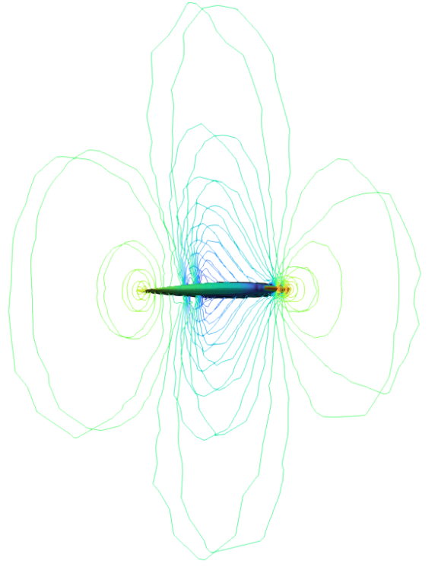
2. 3D_oneraM6 해석 결과
SU2 해석 결과 (Pressure)
본 해석은 NACA0012 Airfoil 을 대상으로 압축성 Euler 해석을 수행한 결과이다.
Fig. 10 (Pressure 분포도) 와, Fig.11 (Pressure Polt) 을 통해 압력장의 공간적, 정량적 특성을 확인하였다.
앞전(Leading Edge) 효과
유동이 에어포일 앞전(x/c= 0 - 0.2)과 만나면서 곡률에 의해 크게 휘어지고 가속된다.
이때, 상부 표면에서는 속도가 급격히 증가하고 압력이 급격히 감소하여 강한 저압 피크가 형성된다.
이는 베르누이 효과 (속도의 증가에 따른 압력의 감소)로 설명되며, 압축성 조건에서는 등 엔트로피 관계 (eq. 1)
에 의해 국소 마하수 상승이 압력 강하로 이어진다.
2. 뒷전(Trailing Edge)
압력이 대기압으로 회복되지만, 상·하부 압력이 완전히 대칭적으로 수렴하지 않는다.
이 불균형은 압력항력(pressure drag) 및 조파항력(wave drage)에 기여한다.
3. 상부 표면(Upper Surface)
앞전 이후 유동이 계속 가속되며 넓은 저압대가 형성된다.
중·후반부(x/c = 0.5-0.6)근처에서 압력 불연속이 발생하며, 이는 국소 초음속 영역이 충격파를 거치면서
아음속으로 전환되는 현상으로 해석된다.
충격파는 압력 불연속과 항력증가(조파항력)의 원인이 된다.
4. 하부 표면(Lower Surface)
압력 변화가 상대적으로 완만하며, 상부보다 높은 압력이 유지된다.
이로 인해 상·하부 압력차가 누적되어 양력이 발생한다.
5. 정리
앞전 효과: 앞전 곡률로 인해 유동이 가속되며 상부 표면에 강한 저압 피크 발생
뒷전: 불완전한 압력 회복 – 항력 성분 형성
항부 표면: 저압대 형성, 중반부 충격파로 압력 급변 – 조파항력 발생
하부 표면: 상대적으로 고압 유지 – 양력 발생에 기여
$$\frac{P_{0}}{p}={\left(1+\frac{γ−1}{2}\right)}^{\frac{γ}{γ−1}}$$
Fig. 3 Wing tip view
Equation.1 압축성 등엔트로피 유동 방정식
Fig. 3 Pressure 분포도

Slide 13
감사합니다
자세한 사항은 Git hub를 참조해 주시면 감사하겠습니다. 링크:https://github.com/Bogeuns/CFD_Class_Lecture/tree/main/Lecture/Week_1

